Slide 1



Neue Führungsstrukturen Kommunale Schulen

Slide 2
Zielsetzung Information Lehrpersonen
Sie haben einen Überblick über die Änderungen, welche ab dem SJ 2024/25 gelten.
Sie wissen, wo Sie weitere Informationen erhalten und einholen können.

Slide 3
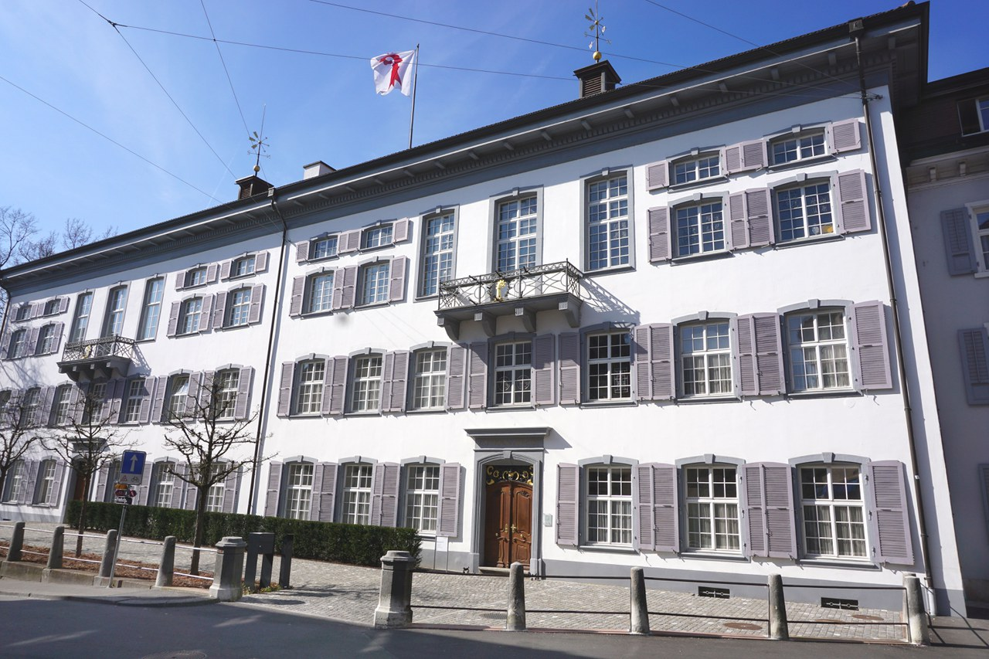
Ausgangslage
Am 15. September 2022 hat der Landrat die Änderungen des Bildungsgesetzes zu den neuen Führungsstrukturen für die kantonalen Schulen beschlossen (LRV 2021/568)
Am 19. Dezember 2023 hat der Regierungsrat die notwendigen Verordnungsanpassungen regiert (RRB 2023-1841)

Slide 4
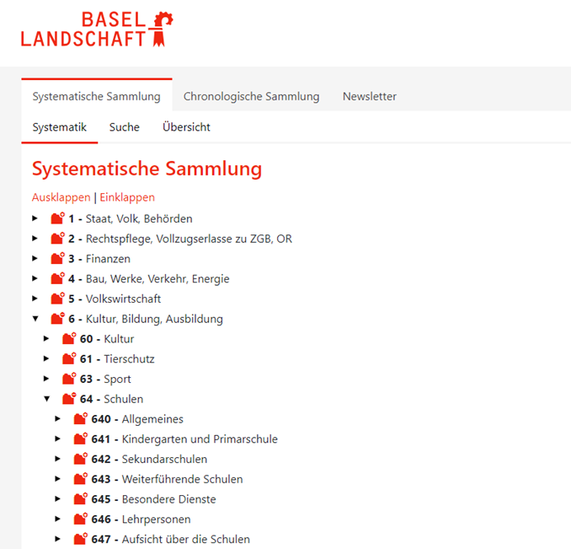
Ausgangslage
Inkrafttreten neue Führungsstrukturen per 1. August 2024 auf SJ 2024/25
Sämtliche zukünftige Versionen sind bereits abrufbar
Entscheiden für die Praxis sind die folgenden Verordnungen:
die VOs der jeweiligen Schulstufe,
die VO Schulleitung
die Personalverordnung

Slide 5
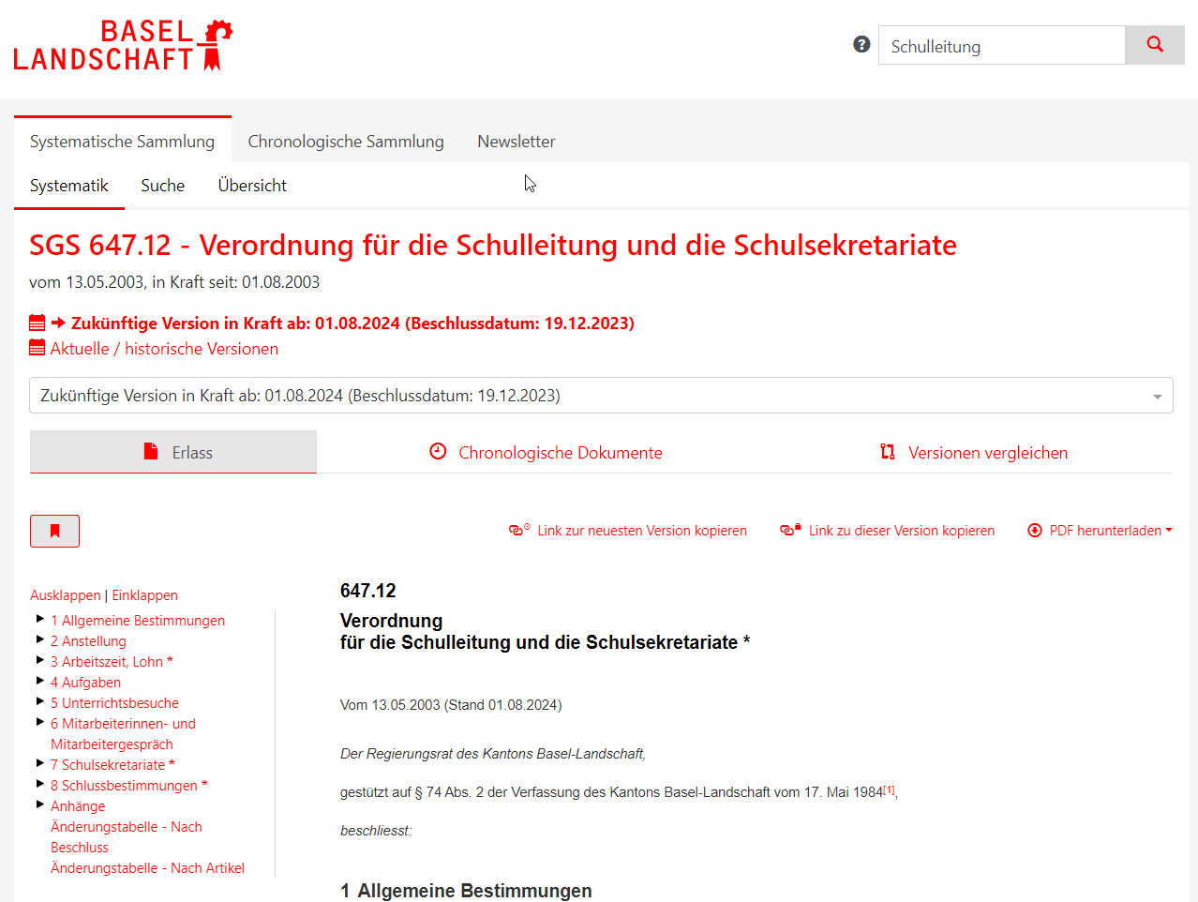
Ausgangslage
Systematische Sammlung - Kanton Basel-Landschaft - Erlass-Sammlung (bl.clex.ch)
Zu finden unter „zukünftige Version in Kraft ab 01.08.2024

Slide 6
Führungsmodell
  Die Primarstufen haben 3 Führungsmodelle zur Wahl: Schulratsmodell, Gemeinderatsmodell, Kommissionsmodell
  Kreisschulen und Musikschulen verbleiben im Schulratsmodell
  Ausser den Gemeinden Rickenbach und Brislach verbleiben alle Schulen der Primarstufe beim Schulratsmodell
  In Rickenbach und Brislach gehen die Aufgaben des Schulrats zum Gemeinderat über.

Slide 7
Wichtigste Änderungen
  Personalführung
  Schulprogramm und Qualität
  Beschwerden und Disziplin
  Wahl Schulleitung

Slide 8
Personalführung
  Die Schulleitung ist Anstellungsbehörde von Lehrerinnen und Lehrern sowie weiteren Mitarbeitenden im pädagogischen, administrativen und ergänzenden Bereich und berät, beaufsichtigt und beurteilt diese (§ 77 Abs. 1 Bst. c BildG).
  Sie nimmt vor der Auflösung von unbefristeten Anstellungsverhältnissen durch die Arbeitgeberin Rücksprache mit der Bildungs-, Kultur- und Sportdirektion (§ 77 Abs. 1 Bst. d BildG).

Slide 9
Personalführung
  Mit Inkrafttreten der neuen Führungsstrukturen an den öffentlichen Schulen des Kantons und der Gemeinden werden die Arbeitsverhältnisse mit vom Schulrat angestellten Mitarbeitenden vorbehältlich von regulären Austritten von der neuen Anstellungsbehörde weitergeführt (§ 29 Abs. 2 Personalverordnung) .
  Die bisherigen Zuständigkeiten des Schulrats gehen auf die Schulleitung über.

Slide 10
Schulprogramm und Qualität
  Der Schulrat wirkt bei der Erarbeitung des Schulprogramms mit und genehmigt dieses unter Einhaltung der Vorgaben des Bundes und des Kantons.
  Der Schulrat berät die Evaluationsergebnisse und die Erkenntnisse aus den Aufsichtsprozessen, erarbeitet gemeinsam mit der Schulleitung die daraus abgeleiteten Massnahmen und genehmigt die Massnahmen aus der internen Evaluation.

Slide 11
Beschwerden und Disziplin
  Grundsätzlich entscheidet die Schulleitung neu in verschiedenen Bereichen, die bisher dem Schulrat oblagen (z.B. personalrechtliche Entscheide, Urlaub, Jokertage).
  Der Schulrat entscheidet weiterhin bei befristeten und unbefristeten Schulausschlüssen. Er ist Beschwerdeinstanz bei allen Entscheiden der Schulleitung.
  Der Regierungsrat ist Beschwerdeinstanz bei Beschwerdeentscheiden des Schulrats.

Slide 12
Beschwerden und Disziplin
  Keine Beschwerde ist mehr möglich bei:
  a. Zuweisung in eine Klasse oder Wechsel einer Klasse innerhalb des Schulstandorts;
  b. Disziplinarmassnahmen im Zuständigkeitsbereich der Lehrerinnen und Lehrer;
  c. Ergebnis einer Beurteilung, darunter auch die Benotung mit der tiefsten Note, und Absenzeinträge, sofern diese keinen Einfluss auf das weitere schulische oder berufliche Fortkommen haben;
  d. Ermahnungen gegenüber Erziehungsberechtigten.

Slide 13
Zusammenarbeit
  Der Lehrerkonvent bespricht neu seine Aufgabenerfüllung und die Beteiligung der Schulleitung an den Konventen vorgängig mit dieser.

Slide 14
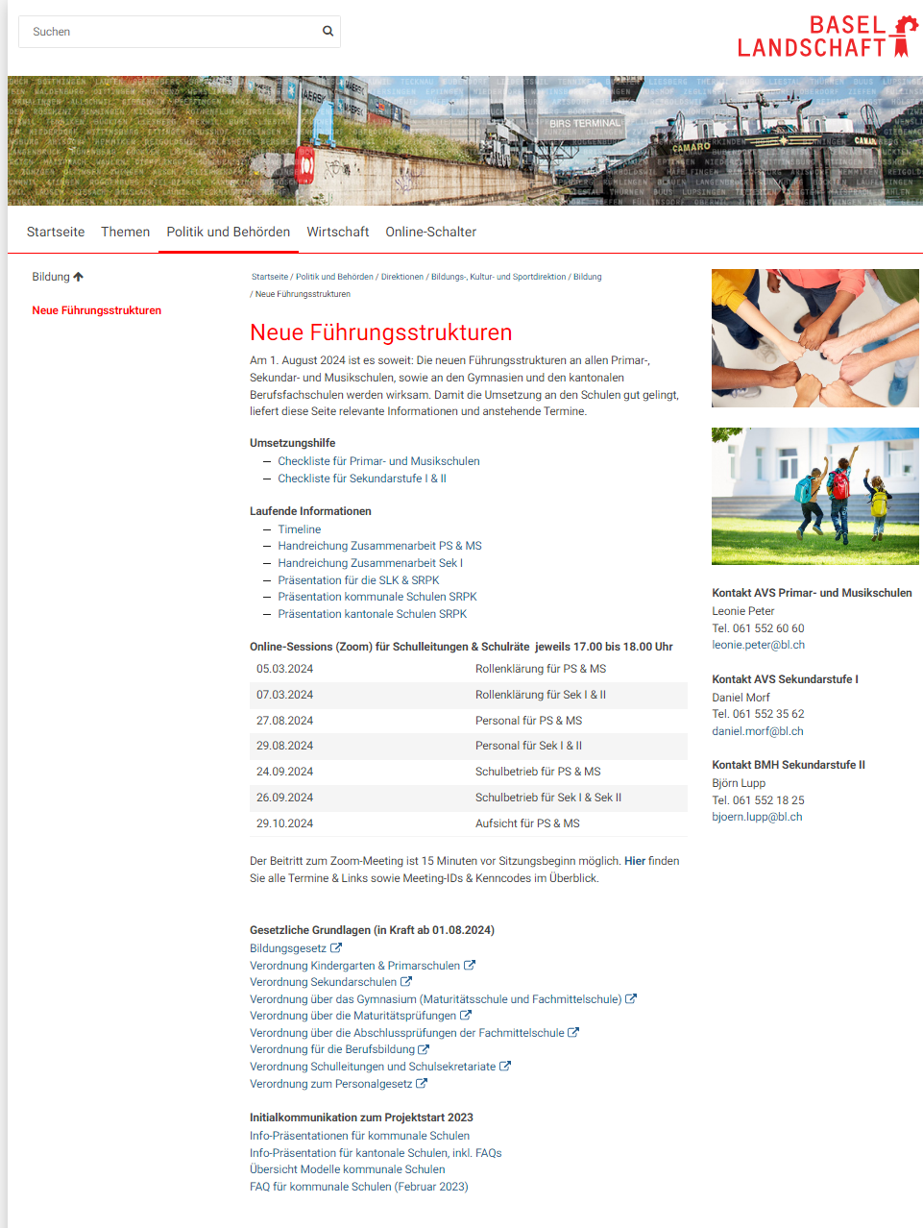

Hilfestellungen und
Informationen
Auf dieser Webseite findet Ihr weitere Informationen sowie die Kontaktpersonen für Eure Anliegen:
Neue Führungsstrukturen — baselland.ch

